Slide 1
Scratchで
ゲームを
作ろう！
スクラッチ
つく
だい
かい
第１２回
ばん
Scratch3.0版

Slide 2


登場人物紹介
とうじょうじんぶつしょうかい
いっしょにScratchでゲームを作ろう！
なまえ
スクラッチ
名前 ： めんた
とくぎ ： プログラム
つく
なまえ
今日もやるぞ～！
名前 ： せいと
とくぎ ： ゲーム
きょう

Slide 3


Scratchを開いてね
スクラッチ
ひら
ウェブブラウザでhttps://scratch.mit.edu/にアクセスして、「作る」を左クリックしてね。
つく
ひだり

Slide 4

保存しておいたゲームを開こう
ほぞん
ひら
「ファイル」→
「コンピューターから読み込む」を左クリックして、前回保存したゲームを開いてね。
よ
こ
ひだり
ぜんかい
ほぞん
ひら
「〇〇〇.sb3」っていう名前のファイルだよね。
なまえ

Slide 5

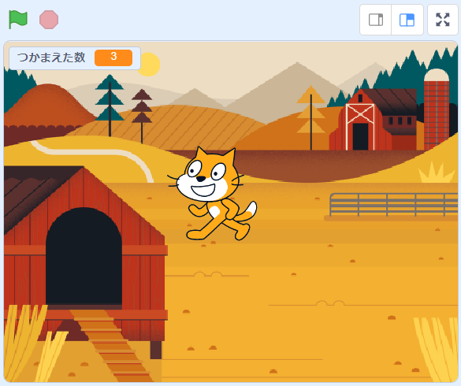
開いたゲームを実行してみよう
ひら
じっこう
お
はたを押してみよう！
前とおなじ動きをするかな？
まえ
うご
音をならすようにしたんだよね。
うん！前に作ったゲームと
おなじだ！
おと
まえ
つく

Slide 6
ゲームを作ろう！
レベル５
つく

Slide 7
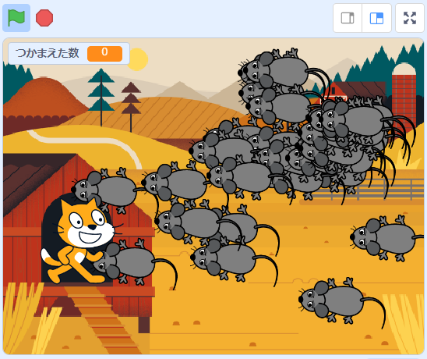
前回作ったゲームを進化させよう！
ぜんかいつく
しんか
こんなゲームにしてみよう！
・ネズミの数をふやそう！
かず

Slide 8
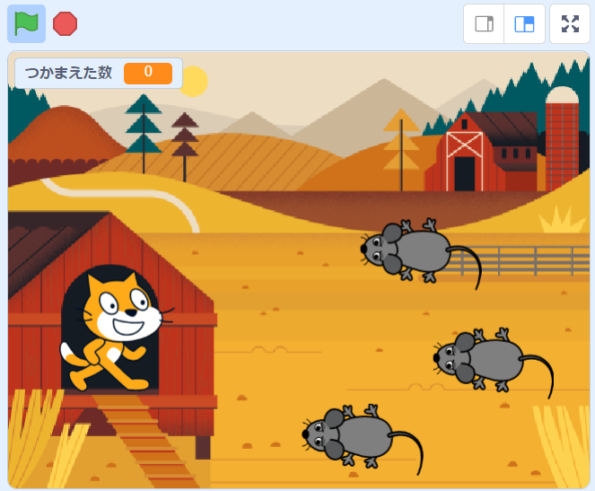
もっとゲームらしくしたい...
３びきしかネズミがいないから
すぐおわっちゃうし、
点数とかもつけられたらいいなぁ。
てんすう
かず
そうだね、まずはネズミの数を
もっとふやしてみようか。

Slide 9
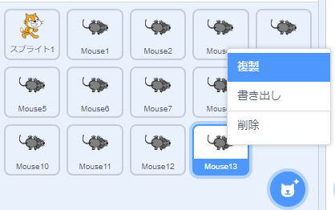
ネズミをもっとふやすには？？
1ぴきから３びきにふやしたときみたいに
ブロックごとコピーしたらいいのかな？
でもさ、100ぴきとかにしたいばあい、
そのぶんコピーするのはさすがに
たいへんだよね。
そんなとき、べんりなほうほうがあるよ。
「クローン」っていうんだ。
コピーを100ひきぶん
するのはたいへんだ！！

Slide 10

ネズミのクローンをつくろう
「クローン」？
クローン人間とかの
クローン？
なんかかっこいい！
SFってかんじ！
にんげん
さくせい
クローンを作成
ネズミの「クローン」を
つくっていけば、
いくらでもネズミを
ふやせるよ。

Slide 11
オリジナルとクローン
これから、もとになるネズミは
「オリジナル」、ふやしたネズミは
「クローン」とよぶことにするよ。
オリジナル
うん！
クローン
クローン
クローン

Slide 12
ネズミを１００ぴきにしてみよう
じゃあ、おのぞみどおりに、
ネズミを１００ぴきに
ふやしてみようか。
×
100
じょう
ステージ上がすごいことになりそう...。

Slide 13
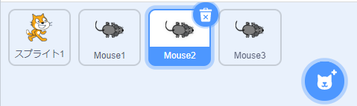
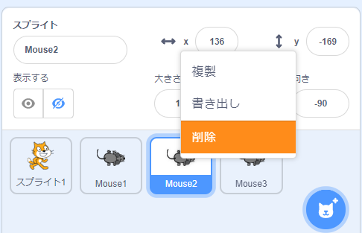
ネズミを１ぴきだけにしてね
け
消したい
スプライトの
右上のごみばこ
マークを左クリック
みぎうえ
ほうほう１
ひだり
オリジナルにする
ネズミ１ぴきだけのこして、
あとの２ひきは消してね。
右の画像にあるどちらかの
ほうほうで消せるよ。
け
みぎ
がぞう
け
ほうほう２
消したいスプライトの
上で右クリックして
「削除」をえらぶ
け
バイバイ～！
いままでありがとう～！
うえ
みぎ
さくじょ

Slide 14
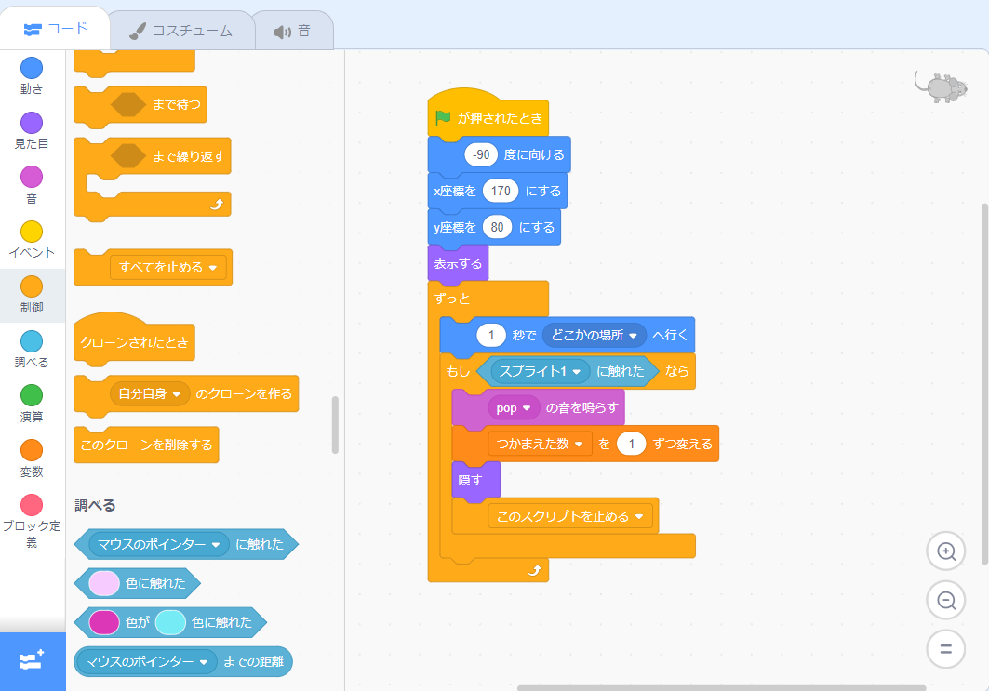

「自分自身のクローンを作成する」のブロックをつかうよ
じぶんじしん
さくせい
「制御」カテゴリにある
「自分自身のクローン作成する」の
ブロックをつかうよ。
ネズミのスクリプトエリアにおこう。
せいぎょ
じぶんじしん
さくせい
じぶんじしん
「自分自身」ってことは、
この「ネズミ」のクローンをつくるってことだね。

Slide 15
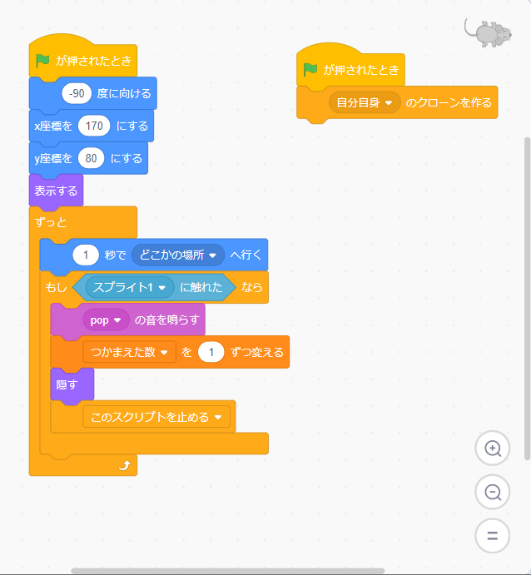
いつクローンをつくればいい？
クローンは、
どのタイミングで
つくればいいとおもう？
緑のはたを押されたら
すぐ...かな。
「緑の旗が押されたとき」のブロックを上につけよう。
みどり
お
お
はた
みどり
うえ

Slide 16
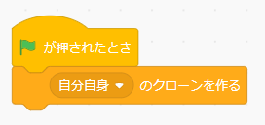
クローンをつくりたいだけくりかえそう
このブロックを
100回実行するよ
100ぴきクローンをつくりたいから、「自分自身のクローンを作る」を
100回くりかえして実行させよう。
かいじっこう
じぶんじしん
つく
かい
じっこう
しょり
処理をくりかえすブロックといえば
「ずっと」があるけど、きめられた回数だけ
くりかえすことができるブロックも、
もしかしたらあるのかな？
かいすう

Slide 17
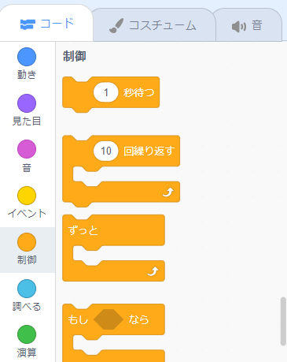
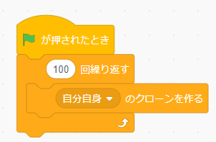
「～回繰り返す」のブロックをつかうよ
かい
かえ
く
そのとおり！
「制御」カテゴリに
「10回繰り返す」
というブロックが
あるから、これで
かこもう。
せいぎょ
かいく
かえ
「10」を「100」にかえてね

Slide 18
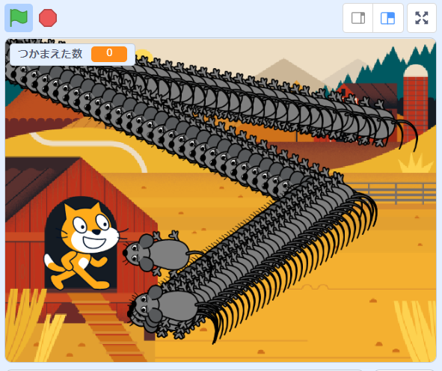
実行してみよう！
じっこう
とりあえずこれで
いったん実行してみて！
じっこう
ひゃああ～！
ドラゴンみたい！
なんでこんなことに
なってるの？！

Slide 19
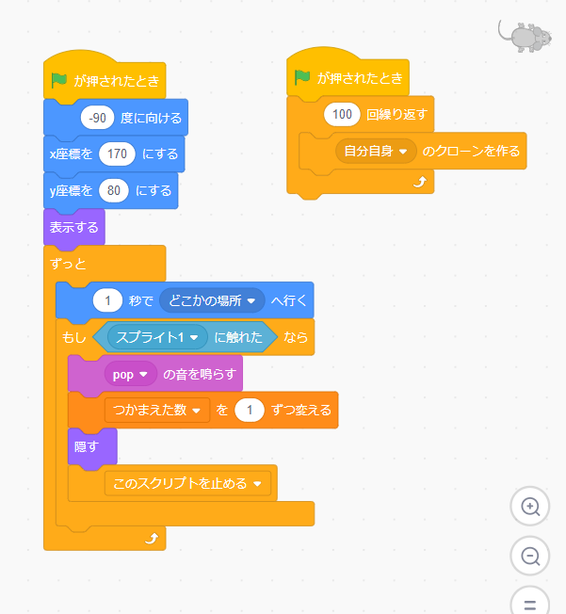
ネズミのうごきをじっくりみてみると...
ネコをそうさしないでネズミだけを
よーくみてみると...。オリジナルの
ネズミだけがうごいている...のかな？
クローンのほうは、そのときオリジナルが
いるばしょにつくられて、そのあとは
まったくうごいていないみたい。
これはオリジナルでしか実行されないよ
じっこう
そうだね。ネズミのうごきのスクリプトは、あくまでも、この「オリジナル」のネズミにでしか実行されないんだ。
じっこう

Slide 20
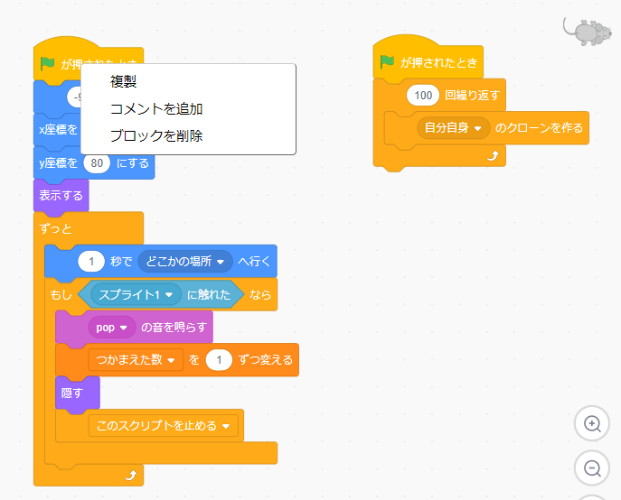
いったんネズミをうごかすのをやめてね
ちょっとわかりづらいから、
ネズミのうごきのスクリプトを
いったんうごかないようにして
せつめいすることにするよ。
うごかないようにするにはどうしたらいいかわかるかな？
オリジナルのネズミがうごかないようにしよう
ネズミのうごきのスクリプトから「緑のはたが押されたとき」の
ブロックを消せばうごかなく
なるよね。
みどり
お
け

Slide 21
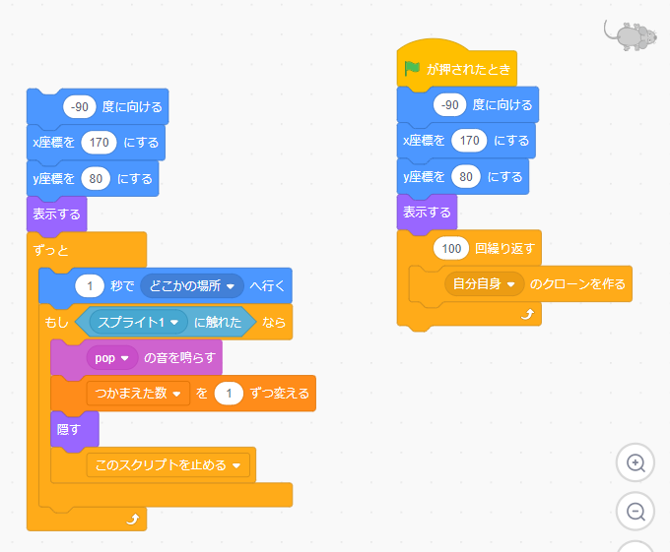
ネズミのリセット処理はいどうしてね
しょり
それでいいよ。
ネズミのリセット処理のブロックは、クローン作成のスクリプトのほうに
いどうして、実行されるようにしておいてね。
×
しょり
さくせい
じっこう
わかった。

Slide 22
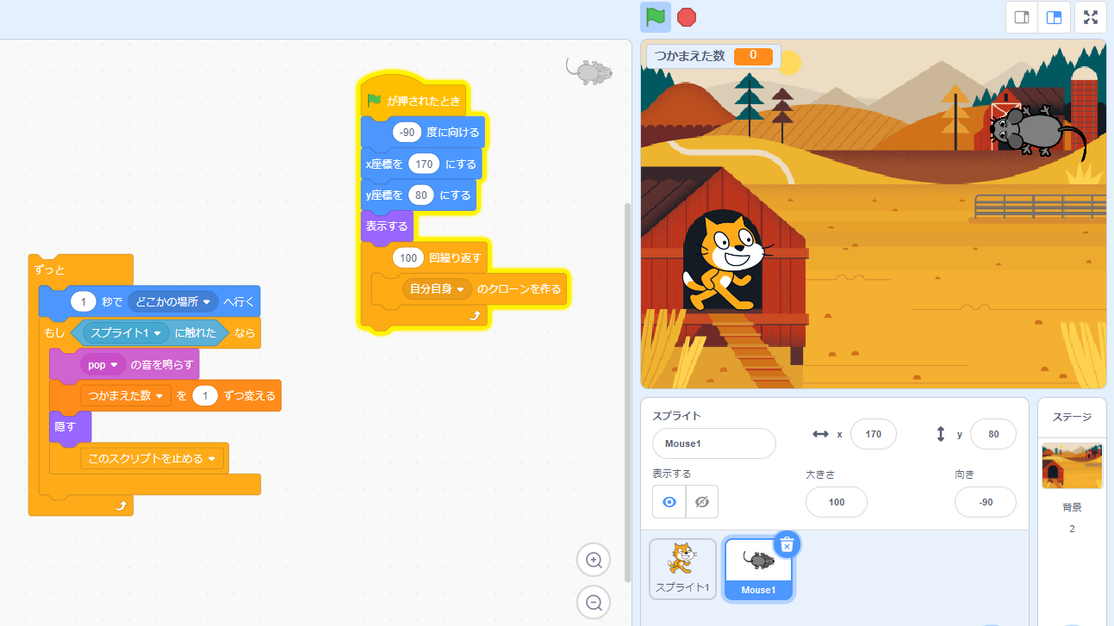
実行しよう
じっこう
じっこう
これで実行してみてね。ネズミのクローンが
できるはず。
なんか...なにもおきないよ。

Slide 23
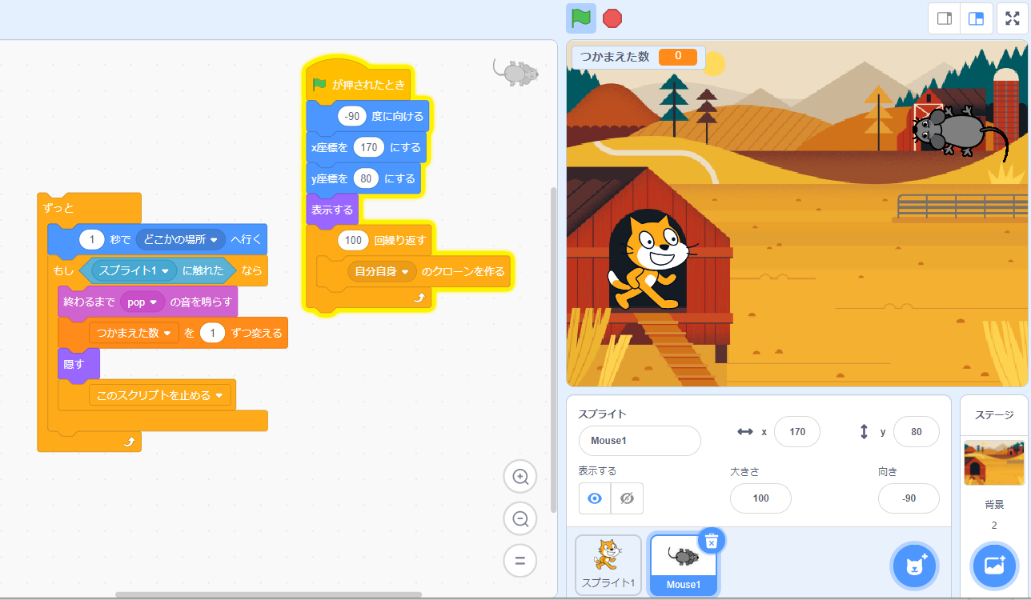
スクリプトがうごいていることをかくにんしよう
みためはかわらないけど、
ちゃんと処理はうごいているんだよ。
クローン作成のスクリプトのほうを
よーくみて。
きいろのわくでかこまれているよね。
しょり
さくせい
うんたしかに。
それが？

Slide 24
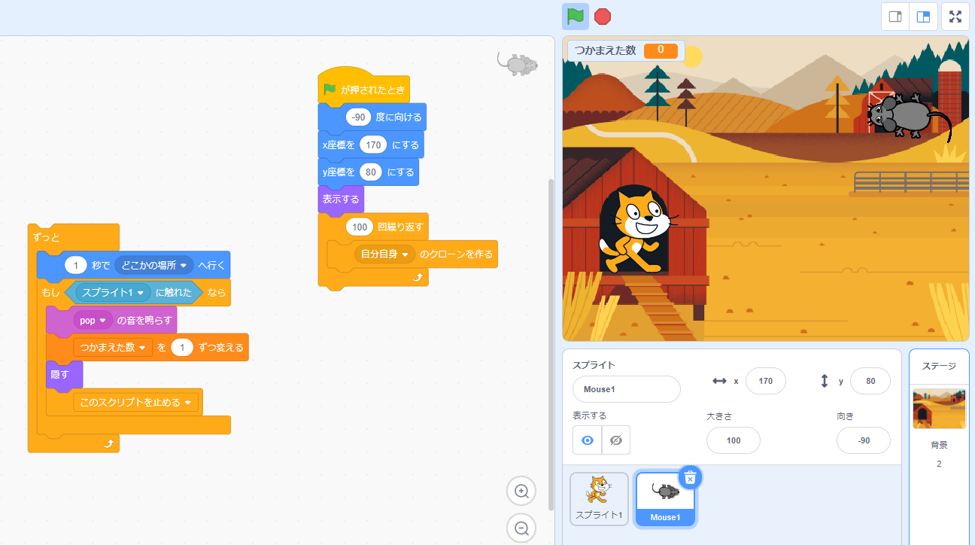
処理がおわればきいろのわくは消えるよ
しょり
き
ずっとみてると、そのうち
きいろのわくが消えるよね。
クローンをつくる処理が
おわったってことなんだ。
このとき、じつは100ぴきの
クローンネズミが
できあがっているんだよ。
き
しょり
え！そうなんだ。
みためではまったく
わからないよ。

Slide 25
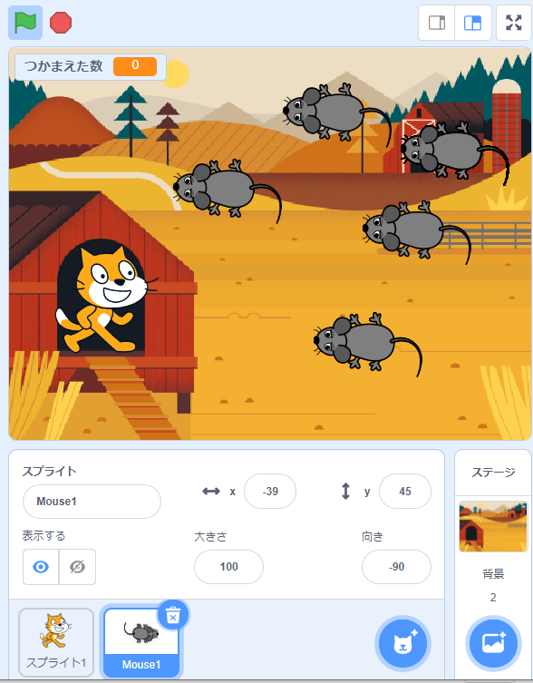
ネズミのクローンがつくられていることをかくにんしよう
オリジナルのネズミの下に
ぜんぶかさなっているんだ。
ネズミをドラッグ＆ドロップして、
１ぴきずつずらして
かくにんしてごらん。
した
ほんとだ！オリジナルの
したにいっぱいいた！

Slide 26
クローンが作成されるときのルール
さくせい
さくせい
・オリジナルとおなじばしょに作成される
・オリジナルとおなじ大きさで作成される
・オリジナルとおなじ向きで作成される
・オリジナルの表示/非表示のじょうたいとおなじ
じょうたいで作成される
・オリジナルとおなじコスチューム※で作成される
・さいこうで300体までしか作れない（300体
作ったあと、消せばそのぶんだけ作れるよ）
クローンが作成されるときのルールはこんなかんじになっているよ。
さくせい
おお
さくせい
む
さくせい
ひょうじ
ひひょうじ
なるほどー。
オリジナルとおなじばしょに、
おなじ大きさ、おなじ向きで
できるから、ぴったりかさなっていて、いないようにみえるんだね。
さくせい
さくせい
おお
む
たい
つく
たい
つく
け
つく
だい かい
べんきょう
※コスチュームについては第15回レッスンで勉強するよ。

Slide 27
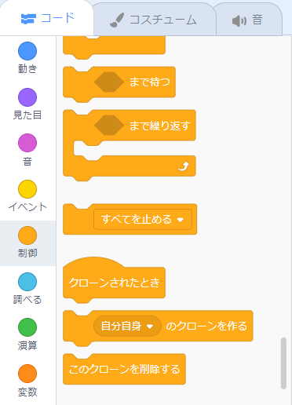
クローンをうごかすには？
で、このあとクローンを
うごかすには
どうしたらいいの？
「クローンされたとき」という
ブロックが「制御」カテゴリに
あるんだ。
これをスクリプトのさいしょに
おくと、クローンができた
タイミングで、そのクローンが
そのスクリプトのとおりにうごくよ。
せいぎょ

Slide 28

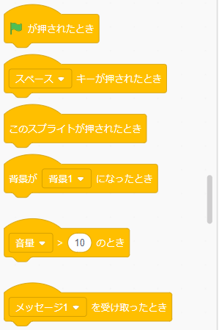
参考：ハットブロック
さんこう
ちなみに、こういうかたちのブロックを
「ハットブロック(Hat Block)」というよ。
スクリプトがはじまるきっかけを
していするブロックで、上にはブロックをおけないようになっているんだ。
うえ

Slide 29
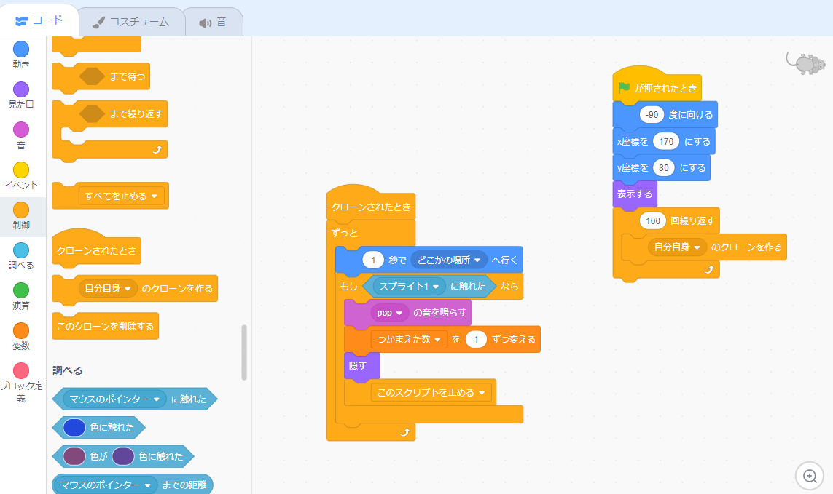
クローンをうごかすには？
「クローンされたとき」の
ブロックを、
ネズミのうごきのスクリプトの
いちばんうえにおいてみて！
OK！

Slide 30
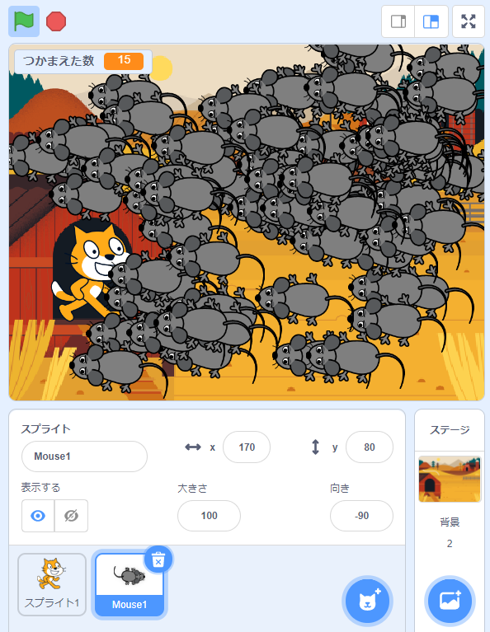
実行してみよう
じっこう
これで、クローンがつくられるたびに、それぞれのクローンがスクリプトの
とおりにうごくようになるよ。
わお！！

Slide 31
このレッスンで習ったこと
なら
自分自身のクローンを作る
～回繰り返す
クローンされたとき
ハットブロック
じぶんじしん
つく
このレッスンでは
こんなことを勉強したよ！
かいく
かえ
べんきょう

